Slide 1
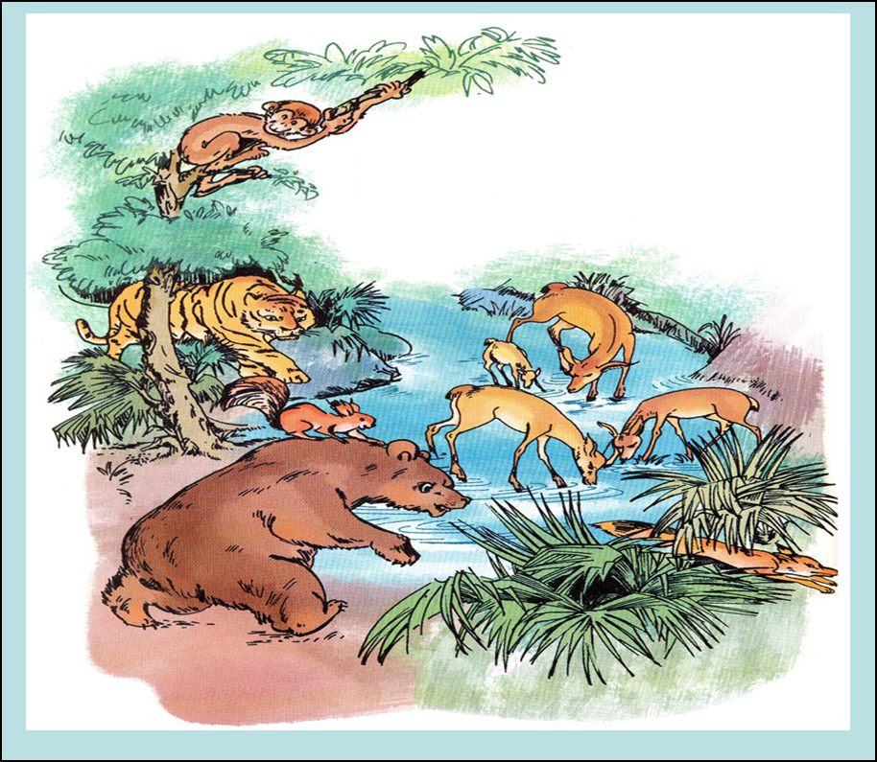
TẬP ĐỌC
MUÔNG THÚ

Slide 2
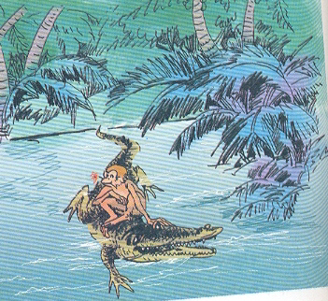
Bức tranh vẽ cảnh gì?

Slide 3
Quả tim Khỉ
1. Một ngày nắng đẹp, đang leo trèo trên hàng dừa ven sông, Khỉ bỗng nghe một tiếng quẫy mạnh dưới nước. Một con vật da sần sùi, dài thượt, nhe hàm răng nhọn hoắt như một lưỡi cưa sắc, trườn lên bãi cát.
Nó nhìn Khỉ bằng cặp mắt ti hí với hai hàng nước mắt chảy dài. Khỉ ngạc nhiên:
Bạn là ai ? Vì sao bạn khóc ?
Tôi là Cá Sấu. Tôi khóc vì chả ai chơi với tôi.
Khỉ nghe vậy, mời Cá Sấu kết bạn.
Từ đó, ngày nào Cá Sấu cũng đến, ăn những hoa quả mà Khỉ hái cho.
2. Một hôm, Cá Sấu mời Khỉ đến chơi nhà. Khỉ nhận lời, ngồi lên lưng Cá Sấu. Bơi đã xa bờ, Cá Sấu mới bảo:
Vua của chúng tôi ốm nặng, phải ăn một quả tim khỉ mới khỏi. Tôi cần quả tim của bạn.
Khỉ nghe vậy hết sức hoảng sợ. Nhưng rồi trấn tĩnh lại, nó bảo:
Chuyện quan trọng vậy mà bạn chẳng bảo trước. Quả tim tôi để ở nhà. Mau đưa tôi về, tôi sẽ lấy tim dâng lên vua của bạn.
3. Cá Sấu tưởng thật, liền đưa Khỉ trở lại bờ. Tới nơi, Khỉ đu vút lên cành cây, mắng :
- Con vật bội bạc kia ! Chẳng ai thèm kết bạn với những kẻ giả dối như mi đâu.
4. Cá Sấu tẽn tò, lặn sâu xuống nước, lủi mất.
Theo TRUYỆN ĐỌC 1, 1994

Slide 4
Tập đọc
Quả tim Khỉ
Luyện đọc
Tìm hiểu bài
quẫy mạnh
sần sùi
nhọn hoắt
trấn tĩnh
tẽn tò
lủi mất

Slide 5

Luyện đọc: Câu
- Bạn là ai? Vì sao bạn khóc?
Chuyện quan trọng vậy mà bạn chẳng báo trước. Quả tim tôi để ở nhà. Mau đưa tôi về, tôi sẽ lấy tim dâng lên vua của bạn.

Slide 6

Tập đọc
Quả tim Khỉ
Đoạn 1: Giọng người kể chuyện vui vẻ.
Giọng Khỉ : chân thật, hồn nhiên.
Đoạn 2: Giọng người kể chuyện hồi hộp.
Giọng Khỉ : bình tĩnh, khôn ngoan.
Đoạn 3 và 4 : Giọng người kể chuyện hả hê.
Giọng Khỉ : phẫn nộ (đoạn 3)
Giọng Cá Sấu : giả dối.

Slide 7



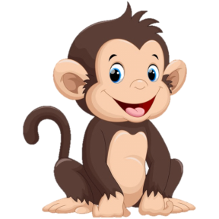
Đọc theo lời nhân vật đoạn 2.
Bài tập đọc có lời của những nhân vật nào?
Giọng kể chuyện
lôi cuốn, hấp dẫn.
Giọng Khỉ bình tĩnh, tự tin.
Giọng Cá Sấu buồn bã,
tủi thân.

Slide 8
Giải nghĩa từ
- dài thượt : dài quá mức bình thường.
- ti hí : (mắt) quá hẹp, nhỏ.
- trấn tĩnh : lấy lại bình tĩnh.
- bội bạc : xử tệ với người đã cứu giúp mình.
- tẽn tò : xấu hổ (mắc cỡ).

Slide 9

Tìm hiểu bài

Slide 10

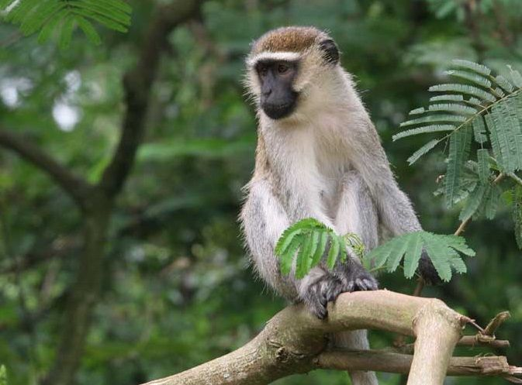
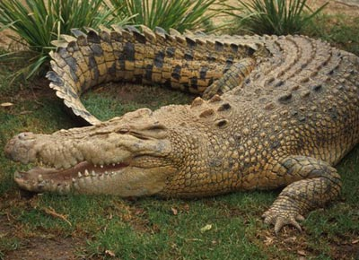
Khỉ
Loài vật thông minh, nhanh nhẹn, khéo léo.
Cá Sấu
Loài vật to khỏe
hung dữ.

Slide 11

1. Khỉ đối xử với Cá Sấu như thế nào?
Thấy Cá Sấu khóc vì không có bạn, Khỉ mời Cá Sấu kết bạn. Từ đó, ngày nào Khỉ cũng hái quả cho Cá Sấu ăn.

Slide 12

2. Cá Sấu định lừa Khỉ thế nào?
Cá Sấu giả vờ mời Khỉ đến chơi nhà mình. Khỉ nhận lời, ngồi lên lưng nó. Đi đã xa bờ, Cá Sấu nói nó cần quả tim của Khỉ để dâng cho vua Cá Sấu ăn.

Slide 13


3. Khỉ nghĩ ra mẹo gì để thoát nạn ?
Khỉ giả vờ sẵn sàng giúp Cá Sấu, bảo Cá Sấu đưa trở lại bờ, lấy quả tim đang để ở nhà.

Slide 14

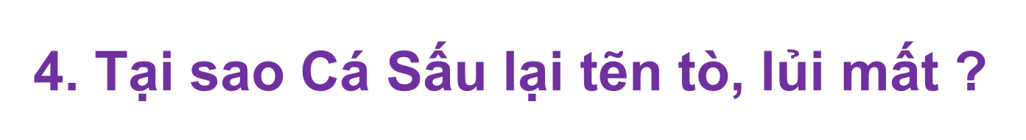
Cá Sấu tẽn tò, lủi mất vì bị lộ là kẻ giả dối, lừa lọc.

Slide 15


5. Hãy tìm những từ nói lên tính nết của Khỉ và Cá Sấu ?
Tốt bụng
thật thà
thông minh
Giả dối
xảo quyệt
độc ác.

Slide 16
Nội dung bài:
- Câu chuyện ca ngợi trí thông minh của Khỉ. Phê phán thói giả dối, lợi dụng người khác của Cá Sấu.
- Đồng thời khuyên chúng ta phải chân thật với mọi người. Những người giả dối thì không bao giờ có bạn.

Slide 17


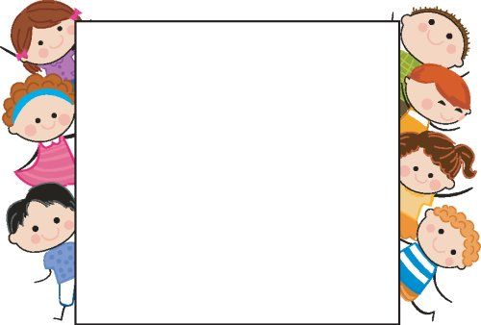
Chào
tạm biệt
các con

Slide 18

Kể chuyện
Quả tim khỉ (trang 52)

Slide 19

Kiểm tra bài cũ
1, Tiết kể chuyện trước chúng ta đã được học câu chuyện gì?
2, Trong câu chuyện Bác sĩ Sói, em thích nhân vật nào ? Vì sao?

Slide 20
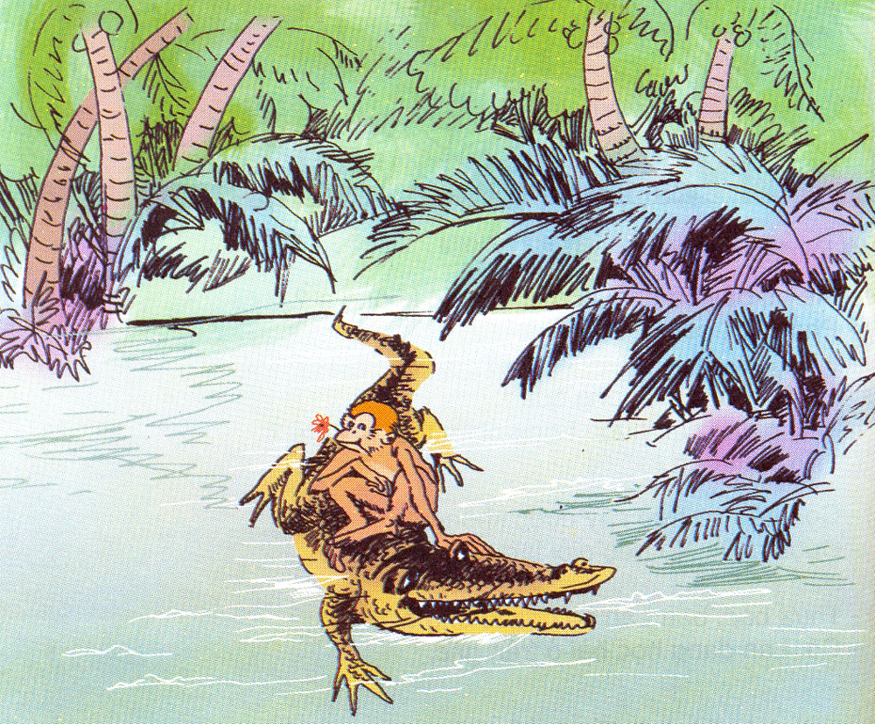
Kể chuyện
Quả tim khỉ

Slide 21

1. Dựa vào các bức tranh sau, hãy kể từng đoạn câu chuyện
Quả tim khỉ:

Slide 22
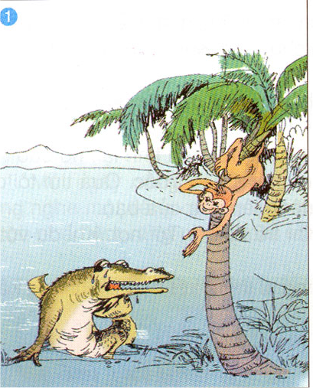
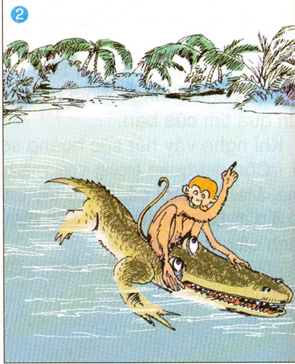
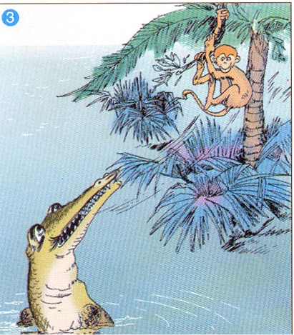
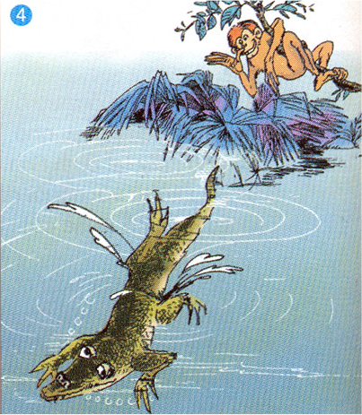

Slide 23
Tranh 1 có nội dung gì?
Khỉ kết bạn với Cá Sấu.

Slide 24
Tranh 2 có nội dung gì?
Cá Sấu vờ mời Khỉ về nhà chơi.

Slide 25
Tranh 3 có nội dung gì?
Khỉ thoát nạn.

Slide 26
Tranh 4 có nội dung gì?
Bị Khỉ mắng, Cá Sấu tẽn tò, lủi mất.

Slide 27
Nối tiếp kể từng đoạn theo tranh

Slide 28
2. Phân vai, dựng lại câu chuyện
Câu chuyện có bao nhiêu nhân vật?

Slide 29
2. Phân vai, dựng lại câu chuyện
Câu chuyện gồm 3 nhân vật:
Người dẫn chuyện:
Khỉ:
- Cá Sấu:
+ Giọng chậm rãi, nhẹ nhàng
+ Lúc ân cần hỏi han
+ Lúc hoảng sợ nhưng rồi trấn tĩnh lại
+ Lúc giận dữ, mắng Cá Sấu
+ Lúc buồn giả dối
+ Lúc gian xảo, mắt ti hí để dò thái độ
+ Lúc xấu hổ

Slide 30

2. Phân vai, dựng lại câu chuyện
THI KỂ

Slide 31
Bài học:
Câu chuyện đã giúp em nhận ra điều gì trong cách cư xử với bạn bè của mình?
Trong tình bạn phải thật thà, không được dối trá. Không ai muốn kết bạn với những kẻ
bội bạc, giả dối.

Slide 32
DẶN DÒ
Về nhà tập kể lại câu chuyện
cho người thân cùng nghe.

